Slide 1




리눅스 시스템관리
6장
숭실대학교
최형광교수

Slide 2
00. 개요
01. 프로세스의 개념
02. 프로세스 관리 명령
03. 포그라운드, 백그라운드 프로세스와 작업 제어
04. 작업 예약

Slide 3
프로세스에 대해 설명할 수 있다.
프로세스 목록을 확인하고 특정 프로세스를 검색할 수 있다.
프로세스를 강제로 종료할 수 있다.
프로세스 관리 도구로 전체 프로세스의 상태를 확인할 수 있다.
포그라운드와 백그라운드 작업의 차이를 설명할 수 있다.
백그라운드로 작업을 실행하고 포그라운드로 변환할 수 있다.
정해진 시간에 혹은 주기적으로 명령을 실행하도록 설정할 수 있다.

Slide 4
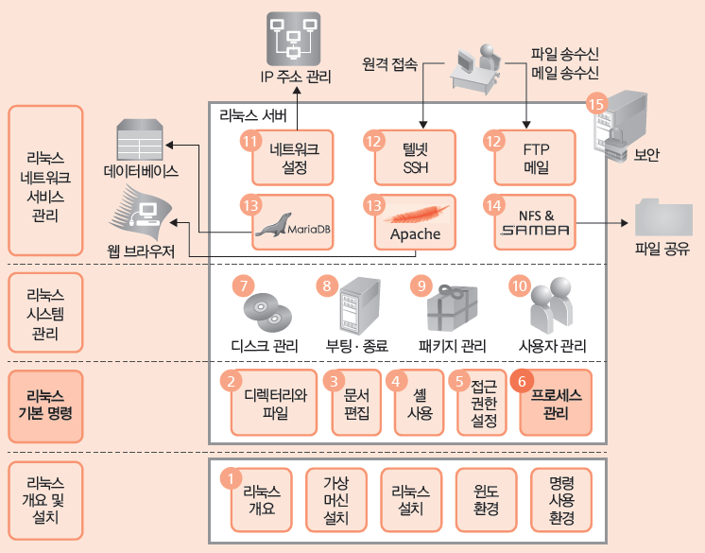
리눅스 실습 스터디 맵

Slide 5
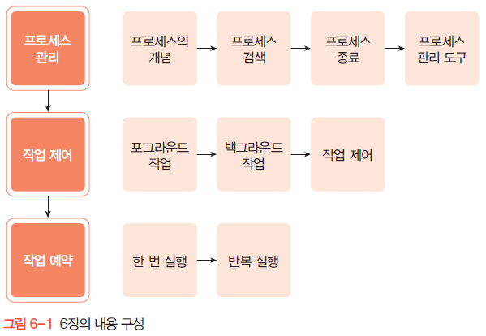
00 개요

Slide 6
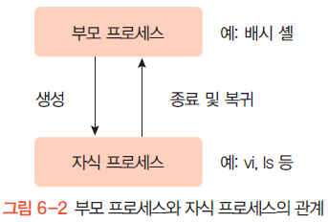
01 프로세스의 개념
프로세스: 현재 시스템에서 실행 중인 프로그램
프로세스의 부모-자식 관계
프로세스는 부모-자식 관계를 가지고 있음
필요에 따라 부모 프로세스(parent process)는 자식 프로세스(child process)를 생성하고, 자식 프로세스는 또 다른 자식 프로세스 생성 가능
부팅할 때 스케줄러가 실행한 프로세스인 systemd와 kthreadd 프로세스를 제외하면 모든 프로세스는 부모 프로세스를 가지고 있음
자식 프로세스는 할 일이 끝나면 부모 프로세스에 결과를 돌려주고 종료
프로세스의 번호
각 프로세스는 고유한 번호를 가지고 있는데 이것이 PID
프로세스의 종류
데몬 프로세스
특정 서비스를 제공하기 위해 존재하며 리눅스 커널에 의해 실행
고아 프로세스
자식 프로세스가 아직 실행 중인데 부모 프로세스가 먼저 종료된 자식 프로세스는 고아(orphan) 프로세스
1번 프로세스가 고아 프로세스의 새로운 부모 프로세스가 되어 고아 프로세스의 작업 종료 지원
좀비 프로세스
자식 프로세스가 실행을 종료했는데도 프로세스 테이블 목록에 남아 있는 경우
좀비 프로세스는 프로세스 목록에 defunct 프로세스라고 나오기도함
좀비 프로세스가 증가하면 프로세스 테이블의 용량이 부족해서 일반 프로세스가 실행되지 않을 수도 있음

Slide 7
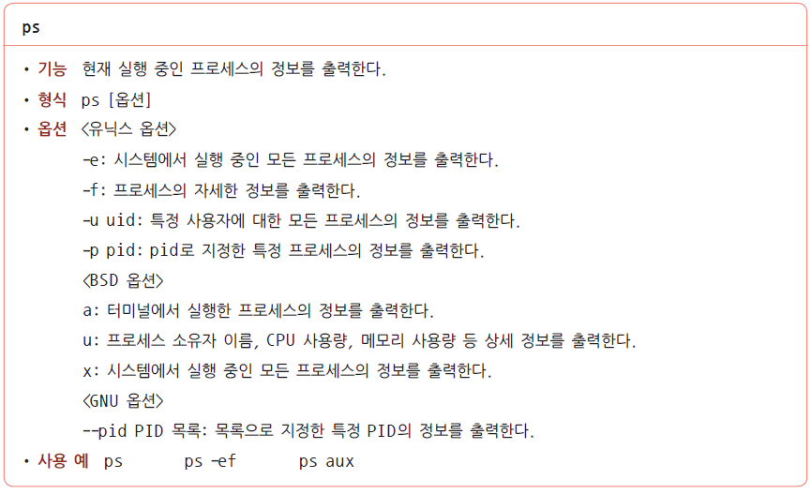
02 프로세스 관리 명령
프로세스 목록 보기
현재 실행 중인 프로세스의 목록을 보는 명령: ps
유닉스(SVR4) 옵션 : 묶어서 사용할 수 있고, 붙임표로 시작한다(예 : -ef).
BSD 옵션 : 묶어서 사용할 수 있고, 붙임표로 시작하지 않는다(예 : aux).
GNU 옵션 : 붙임표 두 개로 시작한다(예 : --pid).

Slide 8
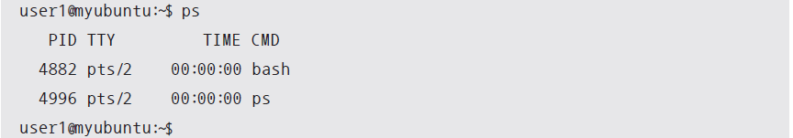
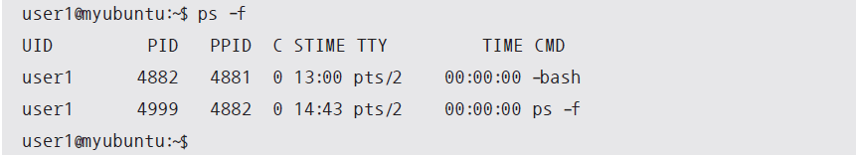
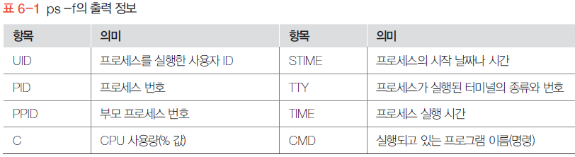
02 프로세스 관리 명령
현재 단말기의 프로세스 목록 출력하기 : ps
ps 명령을 옵션 없이 사용하면 현재 셸이나 터미널에서 실행한 사용자 프로세스에 대한 정보를 출력
프로세스의 상세 정보 출력하기 : -f 옵션
프로세스의 상세한 정보를 출력: PPID와 터미널 번호, 시작 시간 등

Slide 9
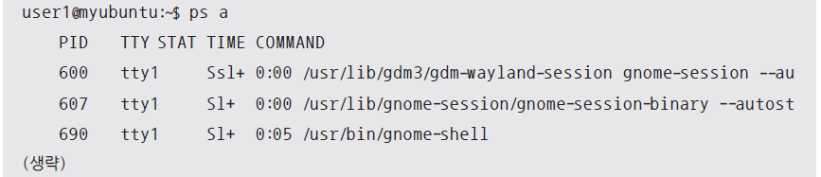
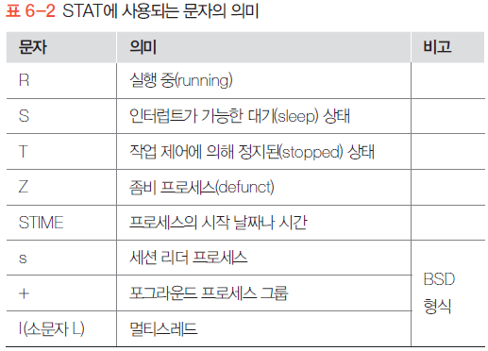
02 프로세스 관리 명령
터미널에서 실행한 프로세스의 정보 출력하기 : a 옵션
터미널에서 실행한 프로세스의 정보를 출력

Slide 10
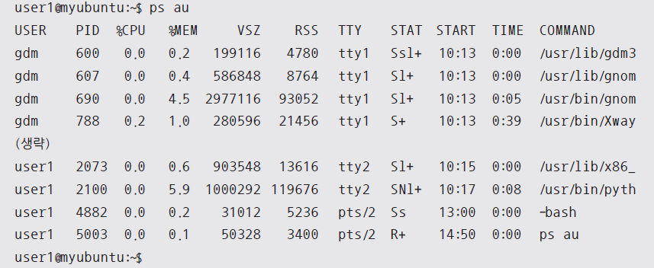
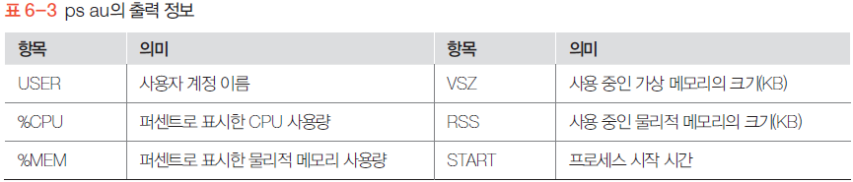
02 프로세스 관리 명령
터미널에서 실행한 프로세스의 상세 정보 출력하기 : a 옵션과 u 옵션
a 옵션과 u 옵션을 함께 사용하면 터미널에서 실행한 프로세스의 상세 정보를 출력: CPU와 메모리 사용량 등

Slide 11

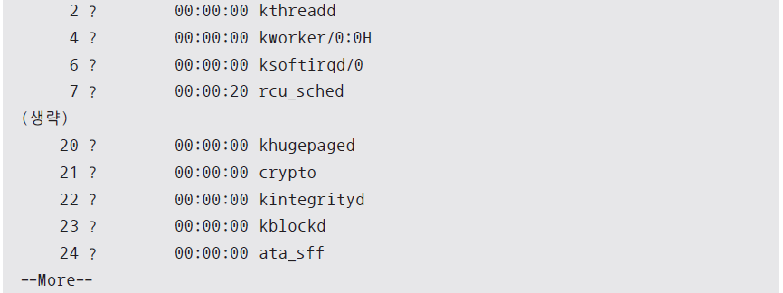
02 프로세스 관리 명령
전체 프로세스 목록 출력하기(유닉스 옵션) : -e 옵션
-e 옵션은 시스템에서 실행 중인 모든 프로세스를 출력
TTY의 값이 ?인 것은 대부분 데몬으로 시스템이 실행한 프로세스

Slide 12
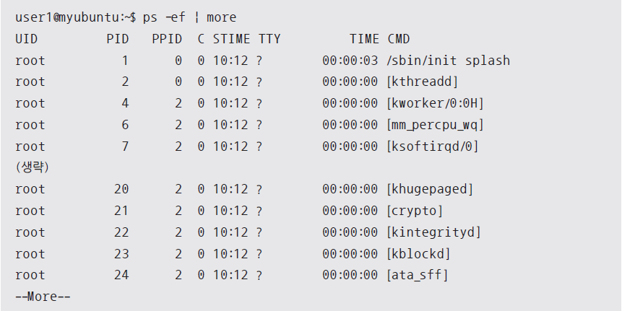
02 프로세스 관리 명령
전체 프로세스 목록 출력하기(유닉스 옵션) : -e 옵션
-ef 옵션 사용: 전체 프로세스의 더 자세한 정보 출력

Slide 13


02 프로세스 관리 명령
전체 프로세스 목록 출력하기(BSD 옵션) : ax 옵션
시스템에서 실행 중인 모든 프로세스를 출력

Slide 14
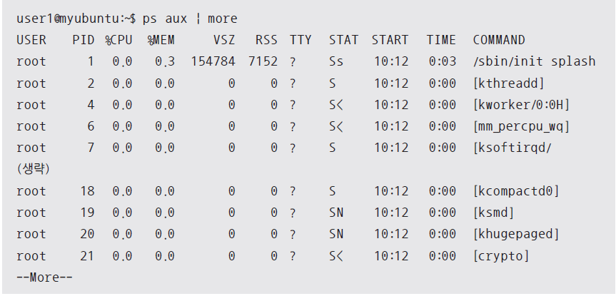
02 프로세스 관리 명령
전체 프로세스 목록 출력하기(BSD 옵션) : ax 옵
aux 옵션은 -ef처럼 시스템에서 실행 중인 모든 프로세스에 대한 자세한 정보를 출력

Slide 15
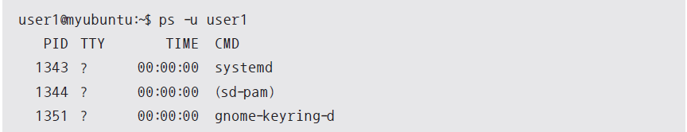
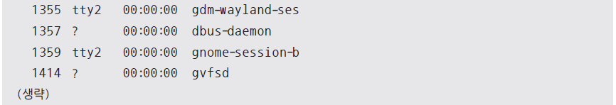
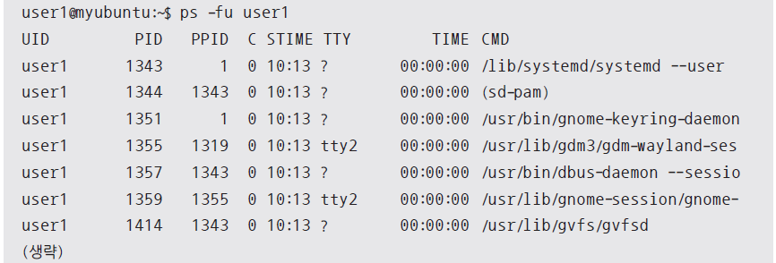
02 프로세스 관리 명령
특정 사용자의 프로세스 목록 출력하기 : -u 옵션
더 상세한 정보를 보고 싶으면 -f 옵션을 함께 사용

Slide 16
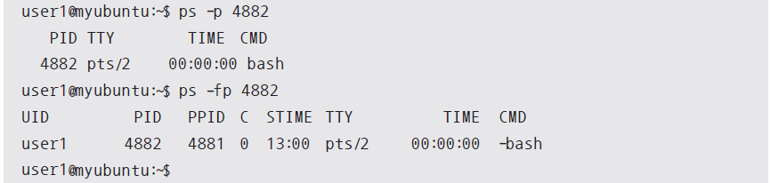
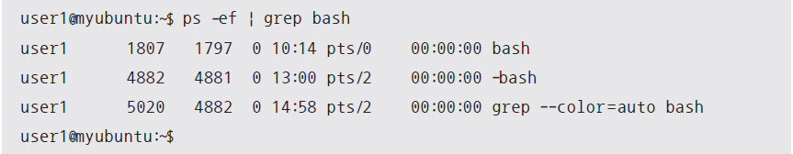
02 프로세스 관리 명령
특정 프로세스 정보 출력하기 : -p 옵션
-p 옵션과 함께 특정 PID를 지정하면 해당 프로세스의 정보를 출력
ps 명령을 이용해 특정 프로세스 정보 검색하기
ps 명령과 grep 명령을 |로 연결하여 특정 프로세스에 대한 정보를 검색

Slide 17
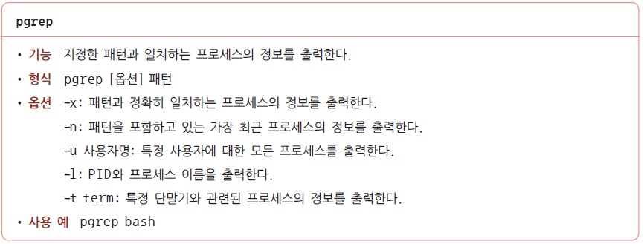
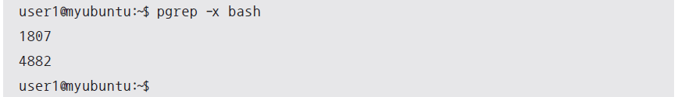
02 프로세스 관리 명령
pgrep 명령을 이용해 특정 프로세스 정보 검색하기
bash 패턴을 지정하여 검색한 예

Slide 18
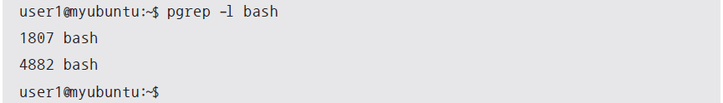
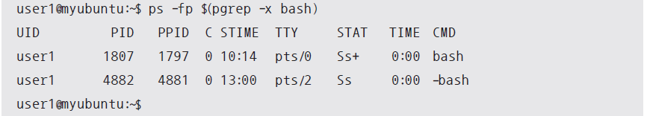
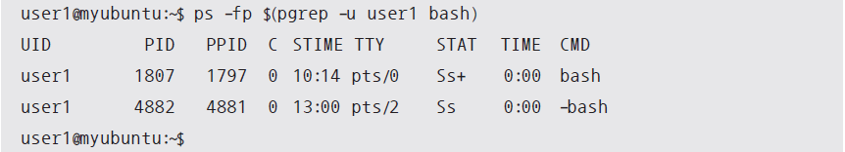
02 프로세스 관리 명령
pgrep 명령을 이용해 특정 프로세스 정보 검색하기
pgrep의 경우 -l 옵션을 지정해도 단지 PID와 명령 이름만 출력
더 자세한 정보를 검색하려면 pgrep 명령을 ps 명령과 연결하여 사용
-u 옵션으로 사용자명을 지정하여 검색

Slide 19
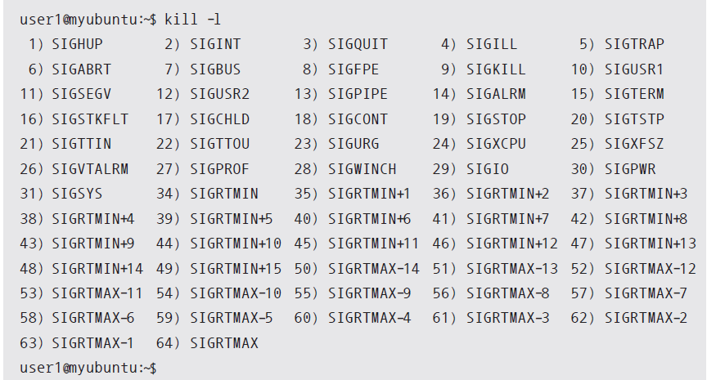
02 프로세스 관리 명령
시그널(signal)
프로세스에 무언가 발생했음을 알리는 간단한 메시지
리눅스에서 지원하는 시그널의 목록은 kill -l 명령으로 알 수 있음

Slide 20
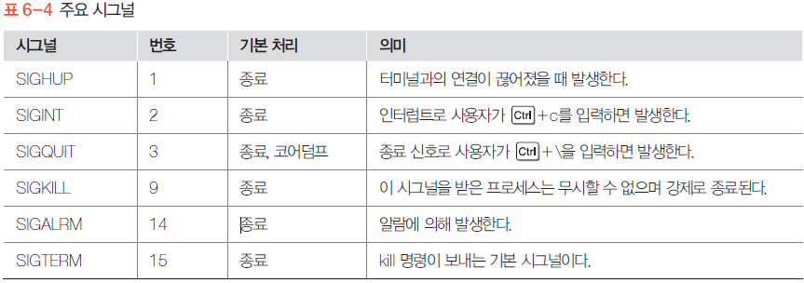
02 프로세스 관리 명령
시그널(signal)
주로 사용하는 시그널

Slide 21
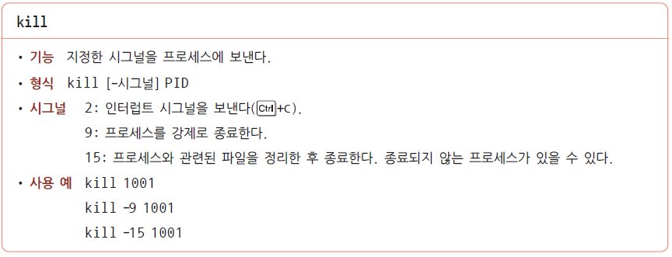
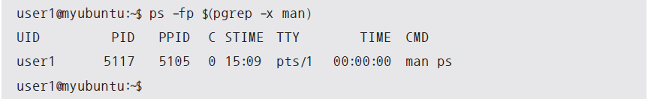
02 프로세스 관리 명령
kill 명령을 이용해 프로세스 종료하기
kill 예: man을 실행시킨 프로세스를 찾아서 종료시키기

Slide 22
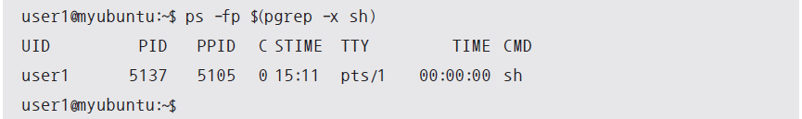
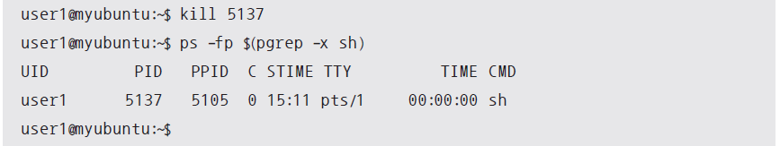
02 프로세스 관리 명령
프로세스 강제로 종료하기
단순히 kill 명령으로는 종료되지 않는 경우 강제 종료 시그널인 9번을 보낸다.
강제종료 예: kill 명령으로 종료되지 않음
강제 종료 시그널인 9번을 보내 강제로 종료

Slide 23
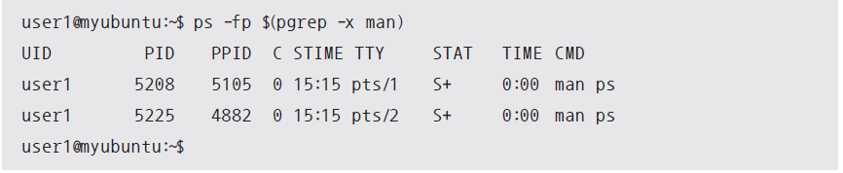
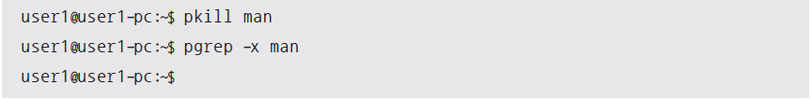
02 프로세스 관리 명령
pkill 명령을 이용해 프로세스 종료하기
PID가 아니라 프로세스의 명령 이름(CMD)으로 프로세스를 찾아 종료

Slide 24
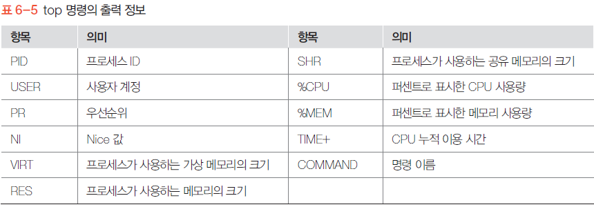
02 프로세스 관리 명령
프로세스 관리 도구
top 명령: 현재 실행 중인 프로세스에 대한 정보를 주기적으로 출력

Slide 25
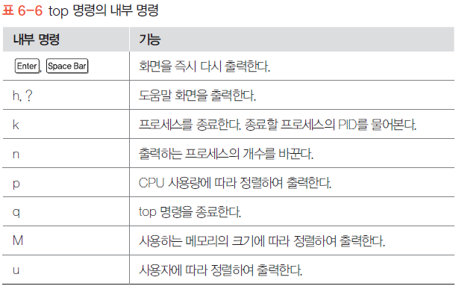
02 프로세스 관리 명령
프로세스 관리 도구
top 명령: 현재 실행 중인 프로세스에 대한 정보를 주기적으로 출력

Slide 26
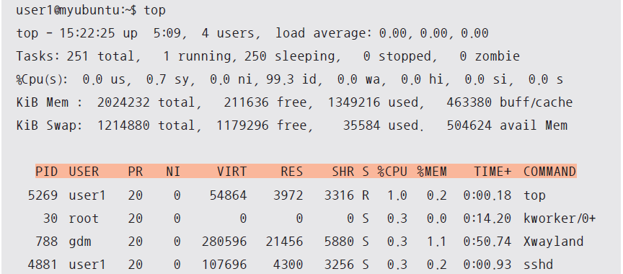
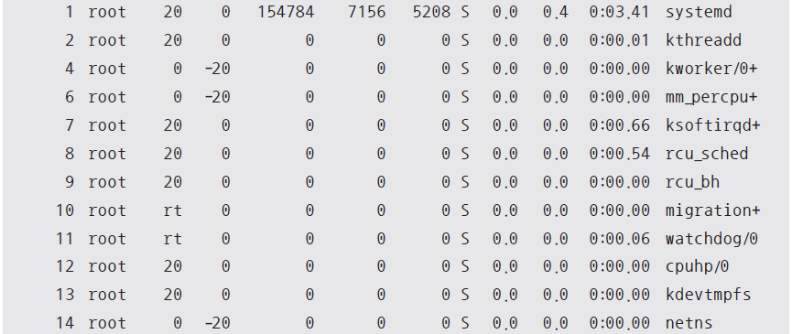
02 프로세스 관리 명령
top 실행 화면

Slide 27
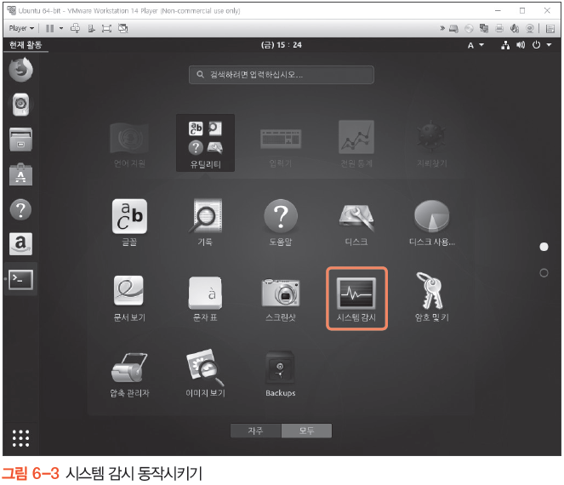
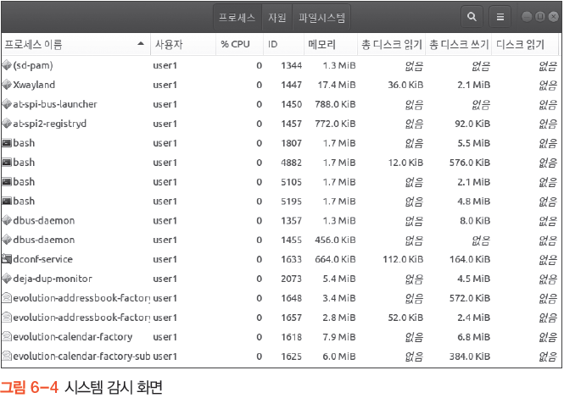
02 프로세스 관리 명령
시스템 정보: GNOME

Slide 28

03 포그라운드, 백그라운드 프로세스와 작업 제어
포그라운드 작업
포그라운드 프로세스: 사용자가 입력한 명령이 실행되어 결과가 출력될 때까지 기다려야 하는 포그라운드 방식으로 처리되는 프로세스
이를 작업 제어에서는 포그라운드 작업이라고 함
백그라운드 작업
백그라운드 프로세스: 명령을 실행하면 명령의 처리가 끝나는 것과 관계없이 곧바로 프롬프트가 출력되어 사용자가 다른 작업을 계속할 수 있음
작업 제어에서는 백그라운드 작업이라고 함
백그라운드 작업과 출력 방향 전환하기
백그라운드로 처리할 때는 주로 출력과 오류 방향 전환을 하여 실행 결과와 오류 메시지를 파일로 저장

Slide 29
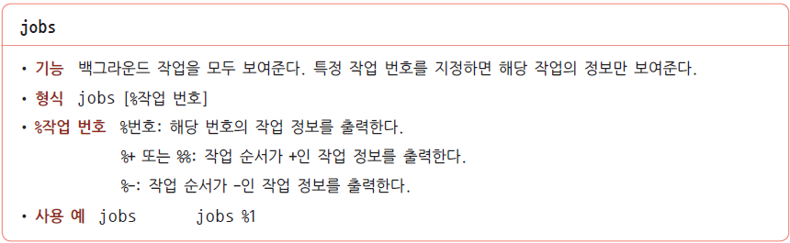
03 포그라운드, 백그라운드 프로세스와 작업 제어
작업 제어
작업 제어는 작업 전환과 작업 일시 중지, 작업 종료를 의미
작업 전환: 포그라운드 작업->백그라운드 작업, 백그라운드 작업->포그라운드 작업으로 전환
작업 일시 중지: 작업을 잠시 중단
작업 종료: 프로세스를 종료하는 것처럼 작업을 종료
작업 목록 보기 : jobs

Slide 30
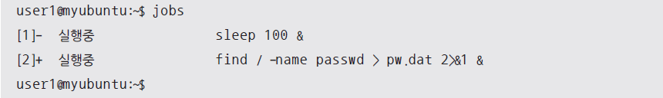
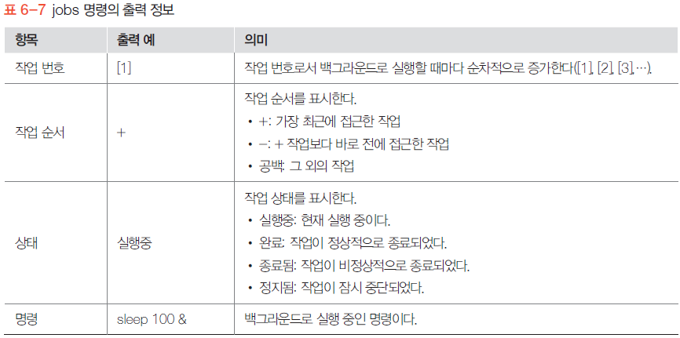
03 포그라운드, 백그라운드 프로세스와 작업 제어
jobs 명령 예

Slide 31
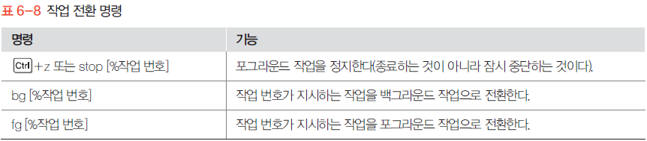
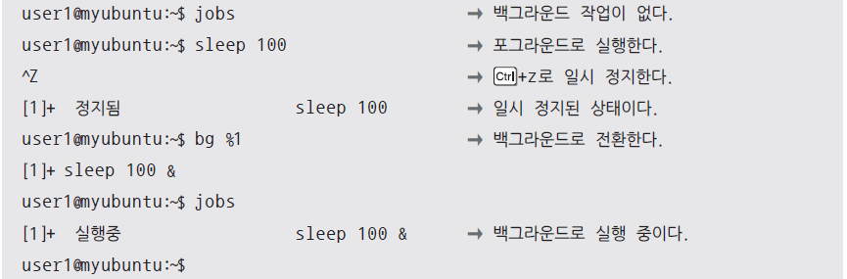
03 포그라운드, 백그라운드 프로세스와 작업 제어
작업 전환하기
작업전환 예: 포그라운드 -> 백그라운드

Slide 32
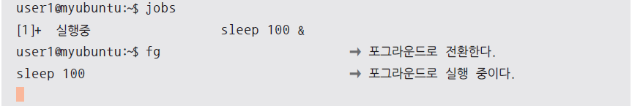

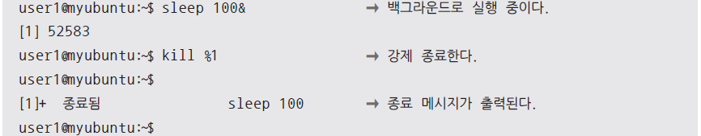
03 포그라운드, 백그라운드 프로세스와 작업 제어
작업 전환하기
작업전환 예: 백그라운드 -> 포그라운드
작업 종료하기 : Ctrl+c
포그라운드 작업은 Ctrl+c를 입력하면 대부분 종료
백그라운드 작업은 kill 명령으로 강제 종료: PID 또는 ‘%작업 번호’

Slide 33
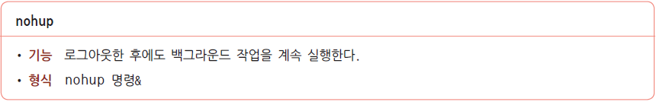
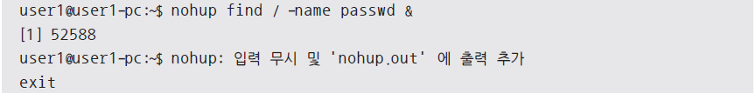
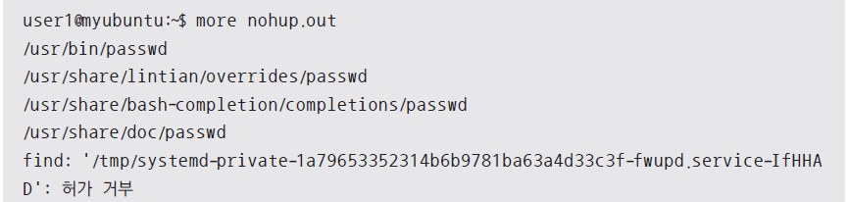
03 포그라운드, 백그라운드 프로세스와 작업 제어
로그아웃 후에도 백그라운드 작업 계속 실행하기 : nohup
로그아웃한 다음에도 작업이 완료될 때까지 백그라운드 작업을 실행해야 할 경우가 있다. 이때 nohup 명령을 사용
nohup 명령 사용 예
다시 로그인하여 파일 내용 확인

Slide 34
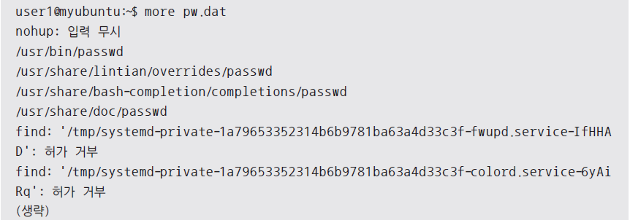
03 포그라운드, 백그라운드 프로세스와 작업 제어
로그아웃 후에도 백그라운드 작업 계속 실행하기 : nohup
명령 실행 시 다음 예와 같이 출력 방향 전환을 하면 nohup.out 파일을 생성하지 않고 지정한 파일에 결과와 오류 메시지를 출력
다시 로그인하여 파일 내용 확인

Slide 35
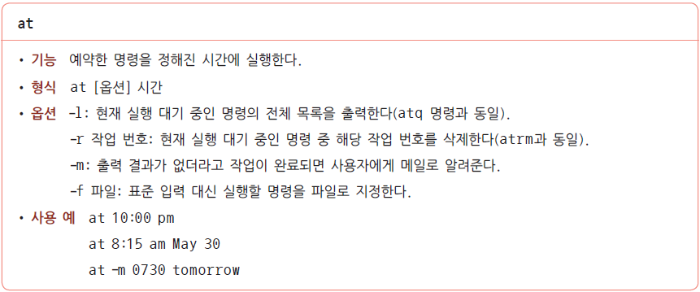
04 작업 예약
특정한 시간에 작업을 수행하도록 예약할 수 있는 두 가지 방법
정해진 시간에 한 번만 수행
정해진 시간에 반복 수행
정해진 시간에 한 번 실행

Slide 36

04 작업 예약
at 명령 설치 : sudo apt-get install at, sudo apt-get install mailutils

Slide 37

04 작업 예약
at 명령 설정하기
at 명령을 사용하여 정해진 시간에 명령을 실행하도록 예약하려면 at 명령 뒤에 시간을 명시
시간을 지정하는 형식
at 4pm + 3 days : 지금부터 3일 후 오후 4시에 작업을 수행한다.
at 10am Jul 31 : 7월 31일 오전 10시에 작업을 수행한다.
at 1am tomorrow : 내일 오전 1시에 작업을 수행한다.
at 10:00am today : 오늘 오전 10시에 작업을 수행한다.
at로 실행할 명령은 기본적으로 표준 입력으로 지정: 명령의 입력을 마치려면 ctrl+d 입력

Slide 38

04 작업 예약
at 작업 파일 확인하기
at로 생성된 작업 파일은 /var/spool/at 디렉터리에 저장
daemon 그룹의 사용자만 /var/spool/cron/atjobs 디렉터리 내용 확인 가능

Slide 39



04 작업 예약
at 작업 목록 확인하기 : -l 옵션, atq
at 명령으로 설정된 작업의 목록은 -l 옵션으로 확인
atq 명령으로도 확인 가능

Slide 40


04 작업 예약
at 작업 삭제하기 : -d 옵션, atrm
at 명령으로 설정한 작업이 실행되기 전에 삭제하려면 -d 옵션을 사용하고 삭제할 작업 번호를 지정
작업예약

Slide 41


04 작업 예약
at 작업 삭제하기 : -d 옵션, atrm
at 명령으로 설정한 작업이 실행되기 전에 삭제하려면 -d 옵션을 사용하고 삭제할 작업 번호를 지정
설정된 작업 확인
작업 삭제

Slide 42

04 작업 예약
at 명령 사용 제한하기
관련된 파일: /etc/at.allow와 /etc/at.deny
/etc/at.allow 파일과 /etc/at.deny 파일에는 한 줄에 사용자 이름을 하나씩만 기록
/etc/at.allow 파일이 있으면 이 파일에 있는 사용자만 at 명령을 사용할 수 있다. 이 경우에 /etc/at.deny 파일은 무시된다.
/etc/at.allow 파일이 없으면 /etc/at.deny 파일에 지정된 사용자를 제외한 모든 사용자가 at 명령을 사용할 수 있다.
만약 두 파일이 모두 없다면 root만 at 명령을 사용할 수 있다.
한 사용자가 두 파일 모두에 속해 있다면 그 사용자는 at 명령을 사용할 수 있다. /etc/at.allow 파일이 적용되기 때문이다.
/etc/at.deny를 빈 파일로 두면 모든 사용자가 at 명령을 사용할 수 있는데, 이것이 초기 설정이다.
at.deny 파일에 user1 사용자가 기록되어 있다면 at 명령을 실행했을 때 사용 권한이 없다는 메시지가 출력

Slide 43


04 작업 예약
정해진 시간에 반복 실행
crontab 파일 형식

Slide 44


04 작업 예약
crontab 파일 생성하고 편집하기 : crontab –e
crontab 편집기는 기본적으로 VISUAL 또는 EDITOR 환경 변수에 지정된 편집기를 사용
crontab -e 명령으로 편집한 파일을 저장하면 자동적으로 /var/spool/cron/crontabs 디렉터리에 사용자 이름으로 생성
crontab 파일 내용 확인하기 : crontab –l
crontab 파일 삭제하기 : crontab -r

Slide 45

04 작업 예약
crontab 명령 사용 제한하기
/etc/cron.allow, /etc/cron.deny 파일
cron.deny 파일은 기본적으로 있지만 cron.allow 파일은 관리자가 만들어야 함
두 파일이 적용되는 기준
/etc/cron.allow 파일이 있으면 이 파일 안에 있는 사용자만 crontab 명령을 사용할 수 있다.
/etc/cron.allow 파일이 없고 /etc/cron.deny 파일이 있으면 이 파일에 사용자 계정이 없어야 crontab 명령을 사용할 수 있다.
/etc/cron.allow 파일과 /etc/cron.deny 파일이 모두 없다면 시스템 관리자만 crontab 명령을 사용할 수 있다.
두 파일이 모두 없는데 일반 사용자가 crontab 명령을 사용하려고 하면 다음과 같은 메시지가 출력

Slide 46
리눅스 시스템관리
6장
숭실대학교
최형광교수

